Slide 1
Simulation d’une alimentation des électroaimants d’un accélérateur de particules.
Par l’équipe Électrosim

Slide 2
Contexte et problématique
Le CERN: Organisation européenne pour la recherche nucléaire
Recherche sur les particules fondamentales
Utilisation d’accélérateurs de particules pour créer des collisions à haute énergie (~8TeV total)
Nécessite des alimentations électroniques de haute puissance
Le laboratoire du CERN désire remplacer l’alimentation actuelle du Booster du Synchrotron.
Nécessite la conception d’une nouvelle alimentation électronique à haute puissance
La nouvelle alimentation doit permettre une augmentation de puissance et une meilleure efficacité.
Une telle conception requiert un outil de CAO permettant de tester plusieurs configurations

Slide 3
Objectifs
Livrer 3 outils de dimensionnement
Convivial
Utilise des paramètres usuels
Livrer 3 outils de simulation
Matlab (Simulink), Opal-RT, PSIM
Documenter le fonctionnement des outils de dimensionnement et de simulation
Présenter des exemples d’utilisation

Slide 4
Exigences du client (1/2)
Modéliser une cellule de base d'un onduleur triphasé à 3 niveaux de type NPC
Modéliser la commande dans le cas de l'onduleur de type AFE.
Implanter le modèle de la configuration de base d'un onduleur triphasé à 3 niveaux NPC dans un simulateur
Implanter le modèle de la commande dans le cas de l'onduleur de type AFE dans un simulateur
Fournir un outil de dimensionnement pour l'onduleur de type AFE
Modéliser un convertisseur CC-CC à 4 quadrants à l'aide de plusieurs cellules de type onduleur NPC
Modéliser la commande d'un convertisseur CC-CC à 4 quadrants

Slide 5
Exigences du client (2/2)
Implanter le modèle d'un convertisseur CC-CC à 4 quadrants à l'aide de plusieurs cellules de type onduleur NPC avec des inductances de découplage dans un simulateur
Implanter le modèle de la commande d'un convertisseur CC-CC à 4 quadrants alimentant la charge spécifiée dans un simulateur
Fournir un outil de dimensionnement pour le convertisseur CC-CC à 4 quadrants
Implanter le modèle complet de l'alimentation du Booster
Effectuer la validation croisée des configurations implantées à l'aide de 3 simulateurs (PSIM, SimPowerSystems, Opal-RT)
Livrer une documentation pédagogique pour les divers outils de dimensionnement et de simulation

Slide 6
Méthodologie planifiée (1/3)
Gestion
Réunions hebdomadaires
Tâches de chacun des membres sont tenues à jour au moyen d’un fichier Excel de gestion hebdomadaire
Gain en souplesse et en efficacité de gestion
Adapté pour la taille de l’équipe
Maximise l’efficacité des réunions
Mise à jour de révision et suivi effectué au moyen de la plateforme GitHub
Données sécurisées sur un serveur privé
Permets le travail collaboratif
Multiplateforme

Slide 7
Méthodologie planifiée (2/3)
Réalisation pratique
Modélisation de chacune des composantes en employant d’abord, les modèles idéaux, puis en y ajoutant des caractéristiques linéaires et non linéaires jusqu’à représenter de manière la plus exacte possible (en prenant en compte les limitations techniques liées à l’exécution de la simulation), le comportement de la composante en question
Intégration du modèle de composante dans un sous-bloc paramétrable et aisément duplicable
Essais sur les différents simulateurs pour valider le comportement
Intégration des différents modèles de composantes de manière à réaliser le redresseur NPC
Modélisation d’une commande “Multilevel Space Vector PWM” et intégration au redresseur NPC
Essais sur les différents simulateurs pour valider le comportement

Slide 8
Méthodologie planifiée (3/3)
Réalisation d’une boucle de contrôle permettant de maintenir la tension aux bornes de la banque de condensateurs constante selon l’appel de puissance
Essais sur les différents simulateurs pour valider le comportement
Adaptation du redresseur de manière à le convertir en onduleur pour le convertisseur 4 cadrans
Adaptation de la commande pour le convertisseur 4 cadrans
Réalisation d’une boucle de contrôle globale permettant de réinjecter la puissance des électroaimants dans le réseau
Essais sur les différents simulateurs pour valider le comportement

Slide 9
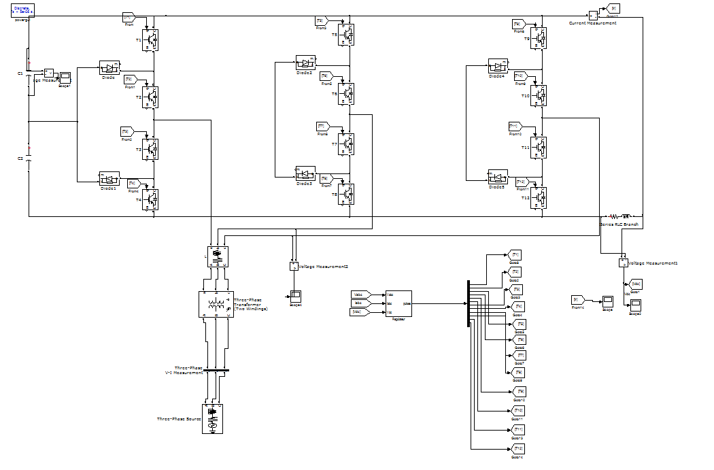
État de la situation (1/2)
Schéma d’un redresseur NPC à 3 niveaux de base

Slide 10
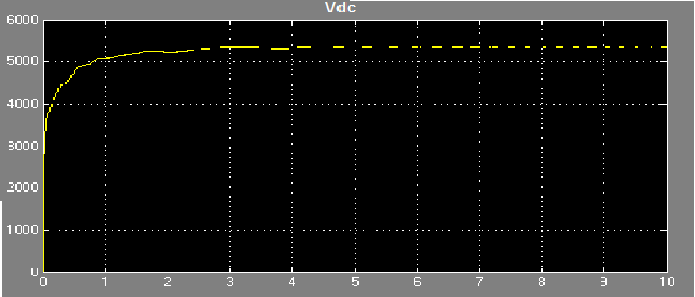
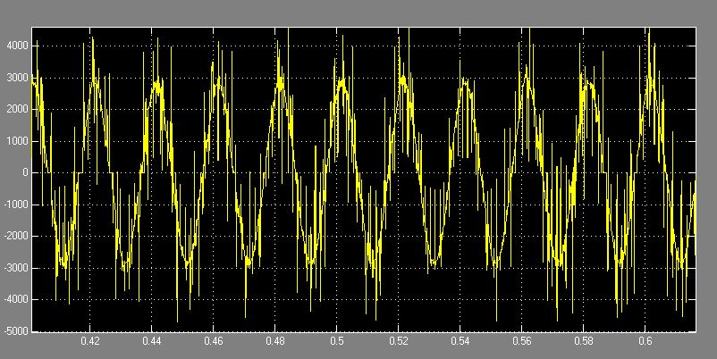
État de la situation (2/2)

Slide 11
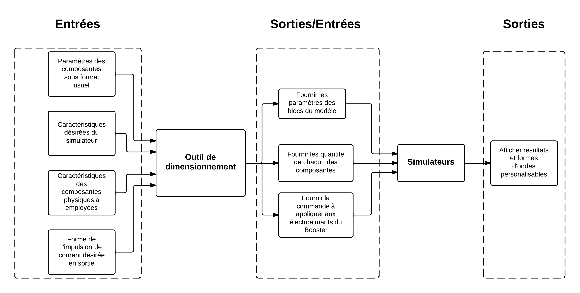
Diagramme de contexte

Slide 12
Diagramme des propriétés fonctionnelles *Version complète à la fin
Fonctionnalités rattachées au simulateur (1/2)
Accepter des paramètres de modélisation
Abaisser la tension du réseau alternatif
Rendement (%), Ratio (%)
Redresser le signal d’entrée à la sortie du transformateur
Ondulation de tension (%)
Niveau moyen (kV)
Rendement (%)
Puissance moyenne (MW)
Puissance crête (MW)

Slide 13
Diagramme des propriétés fonctionnelles *Version complète à la fin
Fonctionnalités rattachées au simulateur (2/2)
Commander un onduleur triphasé de type NPC
Effort du contrôleur (% par seconde de la variation de la commande)
Charger un banc de condensateur
Temps de charge (s)
Commander un convertisseur CC-CC à quatre quadrants multicellules
Effort du contrôleur (% par seconde de la variation de la commande)
Alimenter les électroaimants de l’accélérateur de particules
Rendement (%)
Ondulation de courant (%)
Ondulation de tension (%)
Puissance moyenne (MW)
Puissance crête (MW)
Afficher les résultats de simulation personnalisés
Convivialité (1 à 5)

Slide 14
Diagramme des propriétés fonctionnelles *Version complète à la fin
Outil de dimensionnement
Accepter des paramètres de dimensionnement usuels
Choix disponibles (1 à 5)
Déterminer le nombre de composantes nécessaires dans les cellules de type NPC
Déterminer les valeurs des condensateurs utilisés dans les cellules de type NPC
Déterminer les valeurs des inductances de découplage
Déterminer le nombre de cellules de type NPC nécessaire
Fournir les paramètres de modélisation utilisés par le simulateur
Convivialité et choix disponibles (1 à 5)

Slide 15
Diagramme des propriétés fonctionnelles *Version complète à la fin
Documentation
Présenter le fonctionnement de l’outil de dimensionnement de chacun des simulateurs
Précision de l’information et convivialité (1 à 5)
Présenter les modèles mathématiques utilisés dans chacun des simulateurs
Présenter l’utilisation de chacun des simulateurs
Précision de l’information et convivialité (1 à 5)
Présenter les procédures de validation croisées de chacun des simulateurs
Présentation de l’information et convivialité (1 à 5)

Slide 16
Diagramme des propriétés fonctionnelles
Objectifs de performances
Minimiser le temps de simulation
Maximiser la précision des simulations
Minimiser la complexité d’utilisation du simulateur et de l’outil de dimensionnement
Maximiser la qualité et la précision de la documentation

Slide 17
Registre des risques (1/3)
Type de risque | Niveau de priorité (1 faible, 5 élevé) | Conséquence de l'occurrence du risque | Coût en performance associé au risque | Probabilité d'occurrence | Plan de réduction du risque | Responsable du risque
Maladies ou incapacité d'un membre à continuer le projet | 1 | Travail en surplus à exécuter | Retard sur le projet | 10% | Répartir le travail dans l'équipe | Daniel Thibodeau
Délai de livraison du simulateur en temps réel non respecté | 5 | Impossibilité de faire la simulation en temps réel | Échéancier du projet non respecté | 10% | Maintenir une communication efficace avec le LEEPCI dans l'optique de se servir du simulateur dès son arrivée | Gabriel Boivin
Pertes des données liées aux simulateurs | 5 | Retard sur le projet mineur s'il existe une révision récente et retards majeurs dans le cas échéant | Certains objectifs ne seront pas atteints dans les temps initiaux prescrits | 20% | S'assurer de bien maintenir les révisions à jour, travaille collaboratif mis fréquemment à jour et dont les changements sont réversibles au moyen d'une synchronisation sur un serveur web protégé (GitHub) | Francis Valois

Slide 18
Registre des risques (2/3)
Type de risque | Niveau de priorité (1 faible, 5 élevé) | Conséquence de l'occurrence du risque | Coût en performance associé au risque | Probabilité d'occurrence | Plan de réduction du risque | Responsable du risque
Pertes des données liées aux simulateurs | 5 | Retard sur le projet mineur s'il existe une révision récente et retards majeurs dans le cas échéant | Certains objectifs ne seront pas atteints dans les temps initiaux prescrits | 20% | S'assurer de bien maintenir les révisions à jour, travaille collaboratif mis fréquemment à jour et dont les changements sont réversibles au moyen d'une synchronisation sur un serveur web protégé (GitHub) | Francis Valois
Versions de développement et d'utilisation différentes de Matlab | 4 | Certaines fonctionnalités du simulateur en temps réel ne pourraient pas concorder, certains modules de simulink ou certaines fonctionnalités de Matlab pourraient ne pas être compatibles | Incapacité de fournir un simulateur fonctionnant explicitement comme décrit dans la documentation, besoin d'effectuer des modifications internes importantes, du côté du client, pour maintenir le fonctionnement désiré du simulateur | 15% | Faire des tests à partir de différentes plateformes et à partir de différents systèmes d'exploitation de manière à s'assurer l'homogénéité dans le fonctionnement de Matlab | Francis Valois

Slide 19
Registre des risques (3/3)
Type de risque | Niveau de priorité (1 faible, 5 élevé) | Conséquence de l'occurrence du risque | Coût en performance associé au risque | Probabilité d'occurrence | Plan de réduction du risque | Responsable du risque
Disconcordance dans les versions de PSIM | 3 | Certaines fonctionnalités du simulateur implanté sur PSIM pourraient être différentes selon la version employée. | Différence dans les résultats produits à partir du simulateur implanté sur PSIM, il se peut que les résultats ne concordent plus avec les autres simulateurs | 10% | Tester le simulateur sur le plus de versions différentes de PSIM | Gabriel Boivin
Utilisation entrainant une modification non désirée sur les simulateurs | 3 | Les simulations ne fonctionnent plus correctement | Le simulateur ne s'amorçe plus correctement, les affichages ne sont plus fonctionnels, les données ne concordent plus | 20% | Toujours garder plusieurs copies de la simulation à différentes étapes du projet et limiter l'utilisateur dans les manipulations potentiellement néfastes pour le fonctionnement du simulateur (avertissements dans la documentation) | Daniel Thibodeau

Slide 20
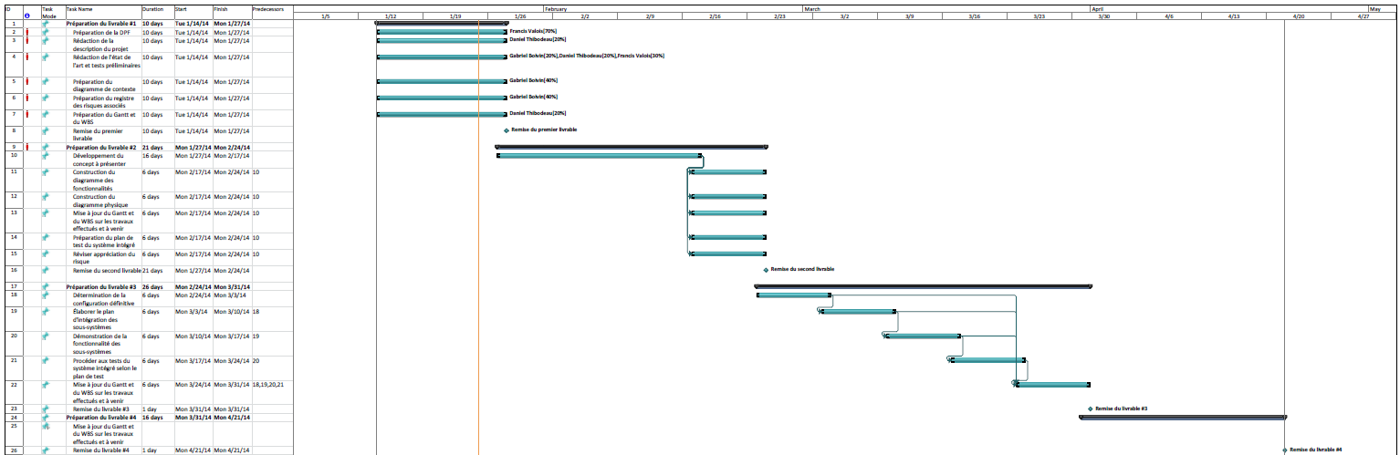
Gantt (1/2) *Voir les dernières pages du PDF pour plus de précision

Slide 21
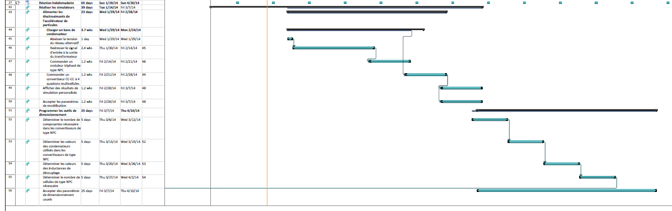
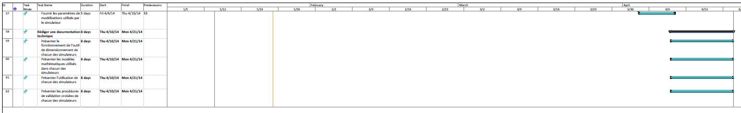
Gantt (2/2) *Voir les dernières pages du PDF pour plus de précision

Slide 22
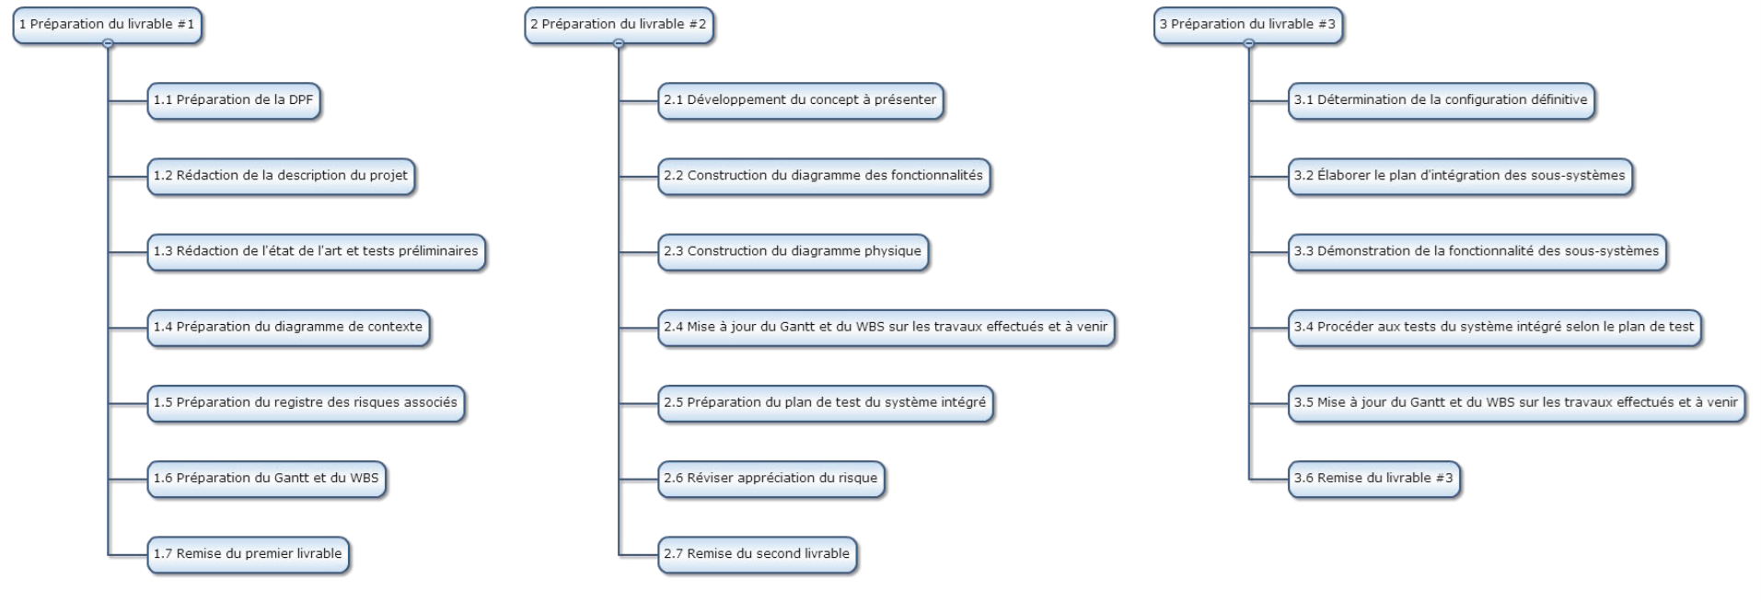
WBS (1/3) *Voir les dernières pages du PDF pour plus de précision

Slide 23
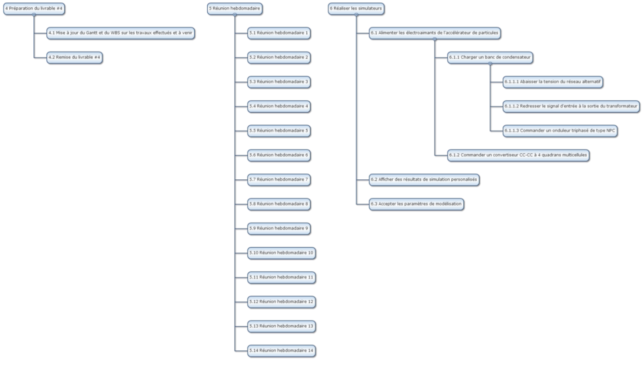
WBS (2/3)

Slide 24
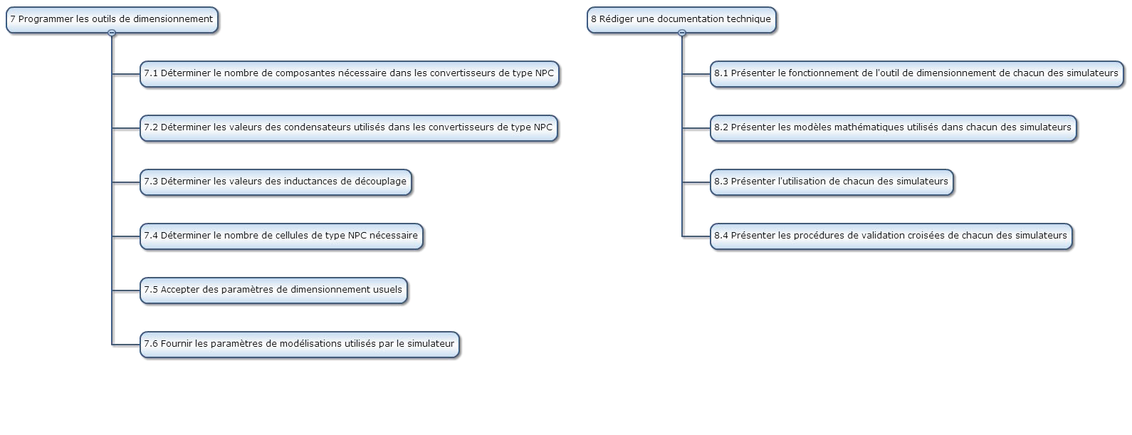
WBS (1/3) *Voir les dernières pages du PDF pour plus de précision

